Slide 1

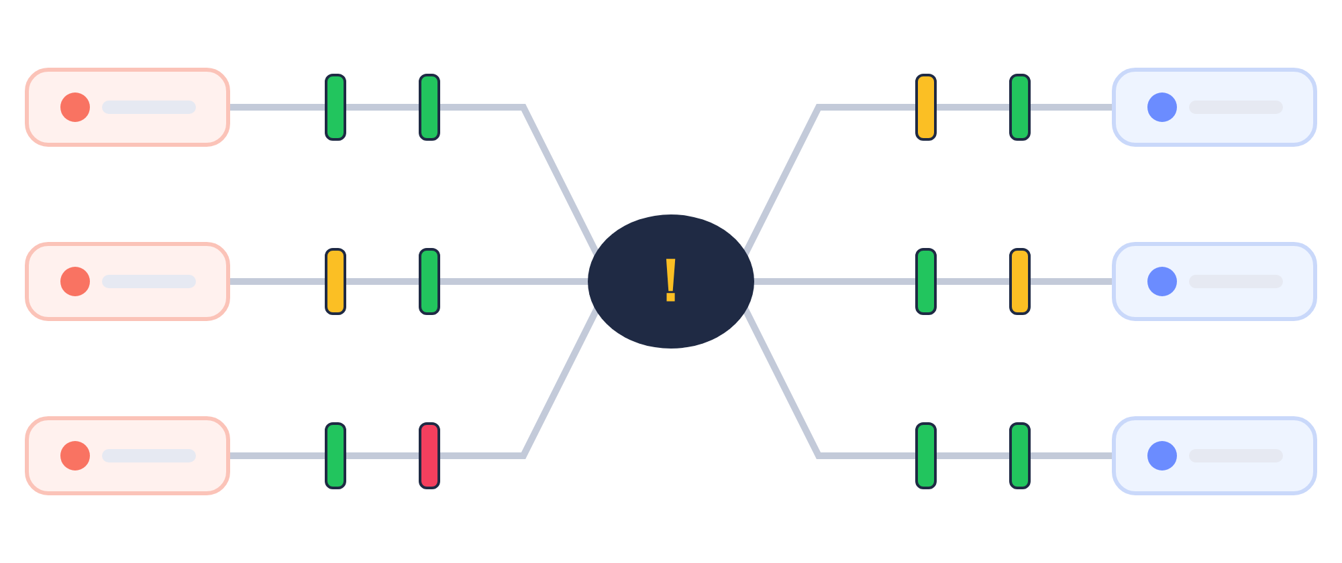
SpaceRisk
Veja cada risco — da equipe na linha de frente até a sala do conselho.
Gestão de riscos ISO 31000 descomplicada, com bowties, barreiras e um ritmo mensal.

Slide 2
Registros de riscos morrem em planilhas
Atualizados uma vez por ano, lidos por ninguém
Os controles são listados, mas nunca testados
Os executivos veem números, não barreiras
Projetos e equipes mantêm listas separadas

Slide 3
O SpaceRisk em uma frase
As equipes mantêm seus riscos e barreiras vivos todo mês — e os líderes enxergam o quadro completo em bowties, mapas de calor e dinheiro.

Slide 4
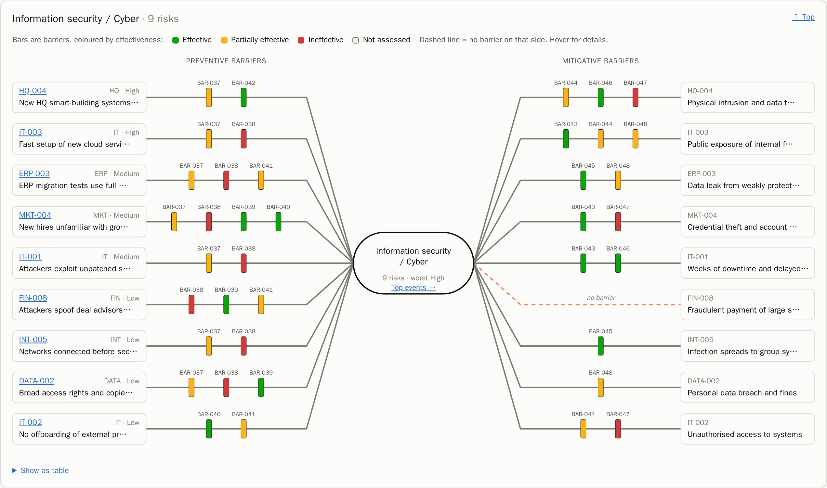
O bowtie: um risco em uma página
Ameaças → barreiras preventivas → evento de perigo → barreiras mitigadoras → consequências
Barreiras coloridas conforme a eficácia
Lacunas exibidas como linhas vermelhas tracejadas

Slide 5
Da equipe ao CEO
Membro da equipe
Líder da equipe
CEO / CISO
Registra novos riscos e revisa os existentes.
Verifica as barreiras da equipe e atesta o relatório mensal.
Recebe o resumo executivo, o mapa de calor e a visão financeira — em PDF ou PowerPoint.
Os responsáveis pelas barreiras confirmam todo mês que seus controles continuam funcionando — ou dão o alerta antes que falhem.

Slide 6
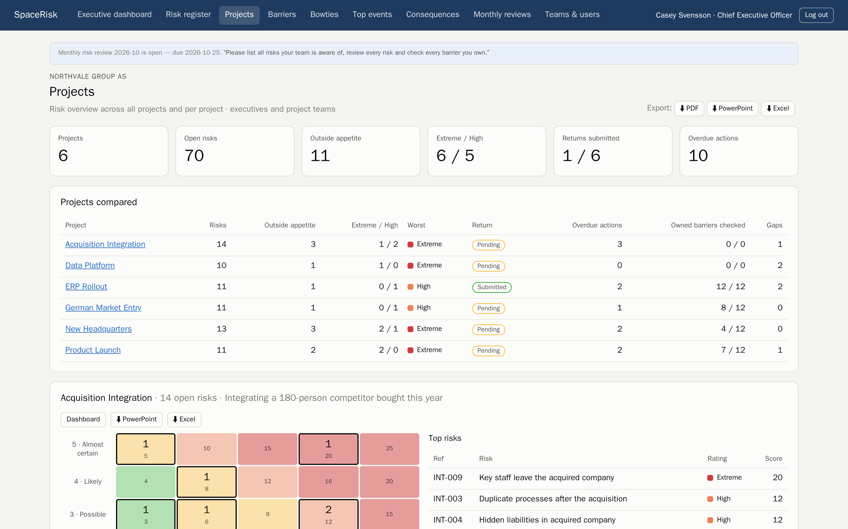
Da equipe do projeto ao gerente de projeto
• Cada projeto é uma equipe com seus próprios riscos
• Gerentes de projeto enviam o relatório mensal
• Todos os projetos lado a lado, prontos para exportar

Slide 7
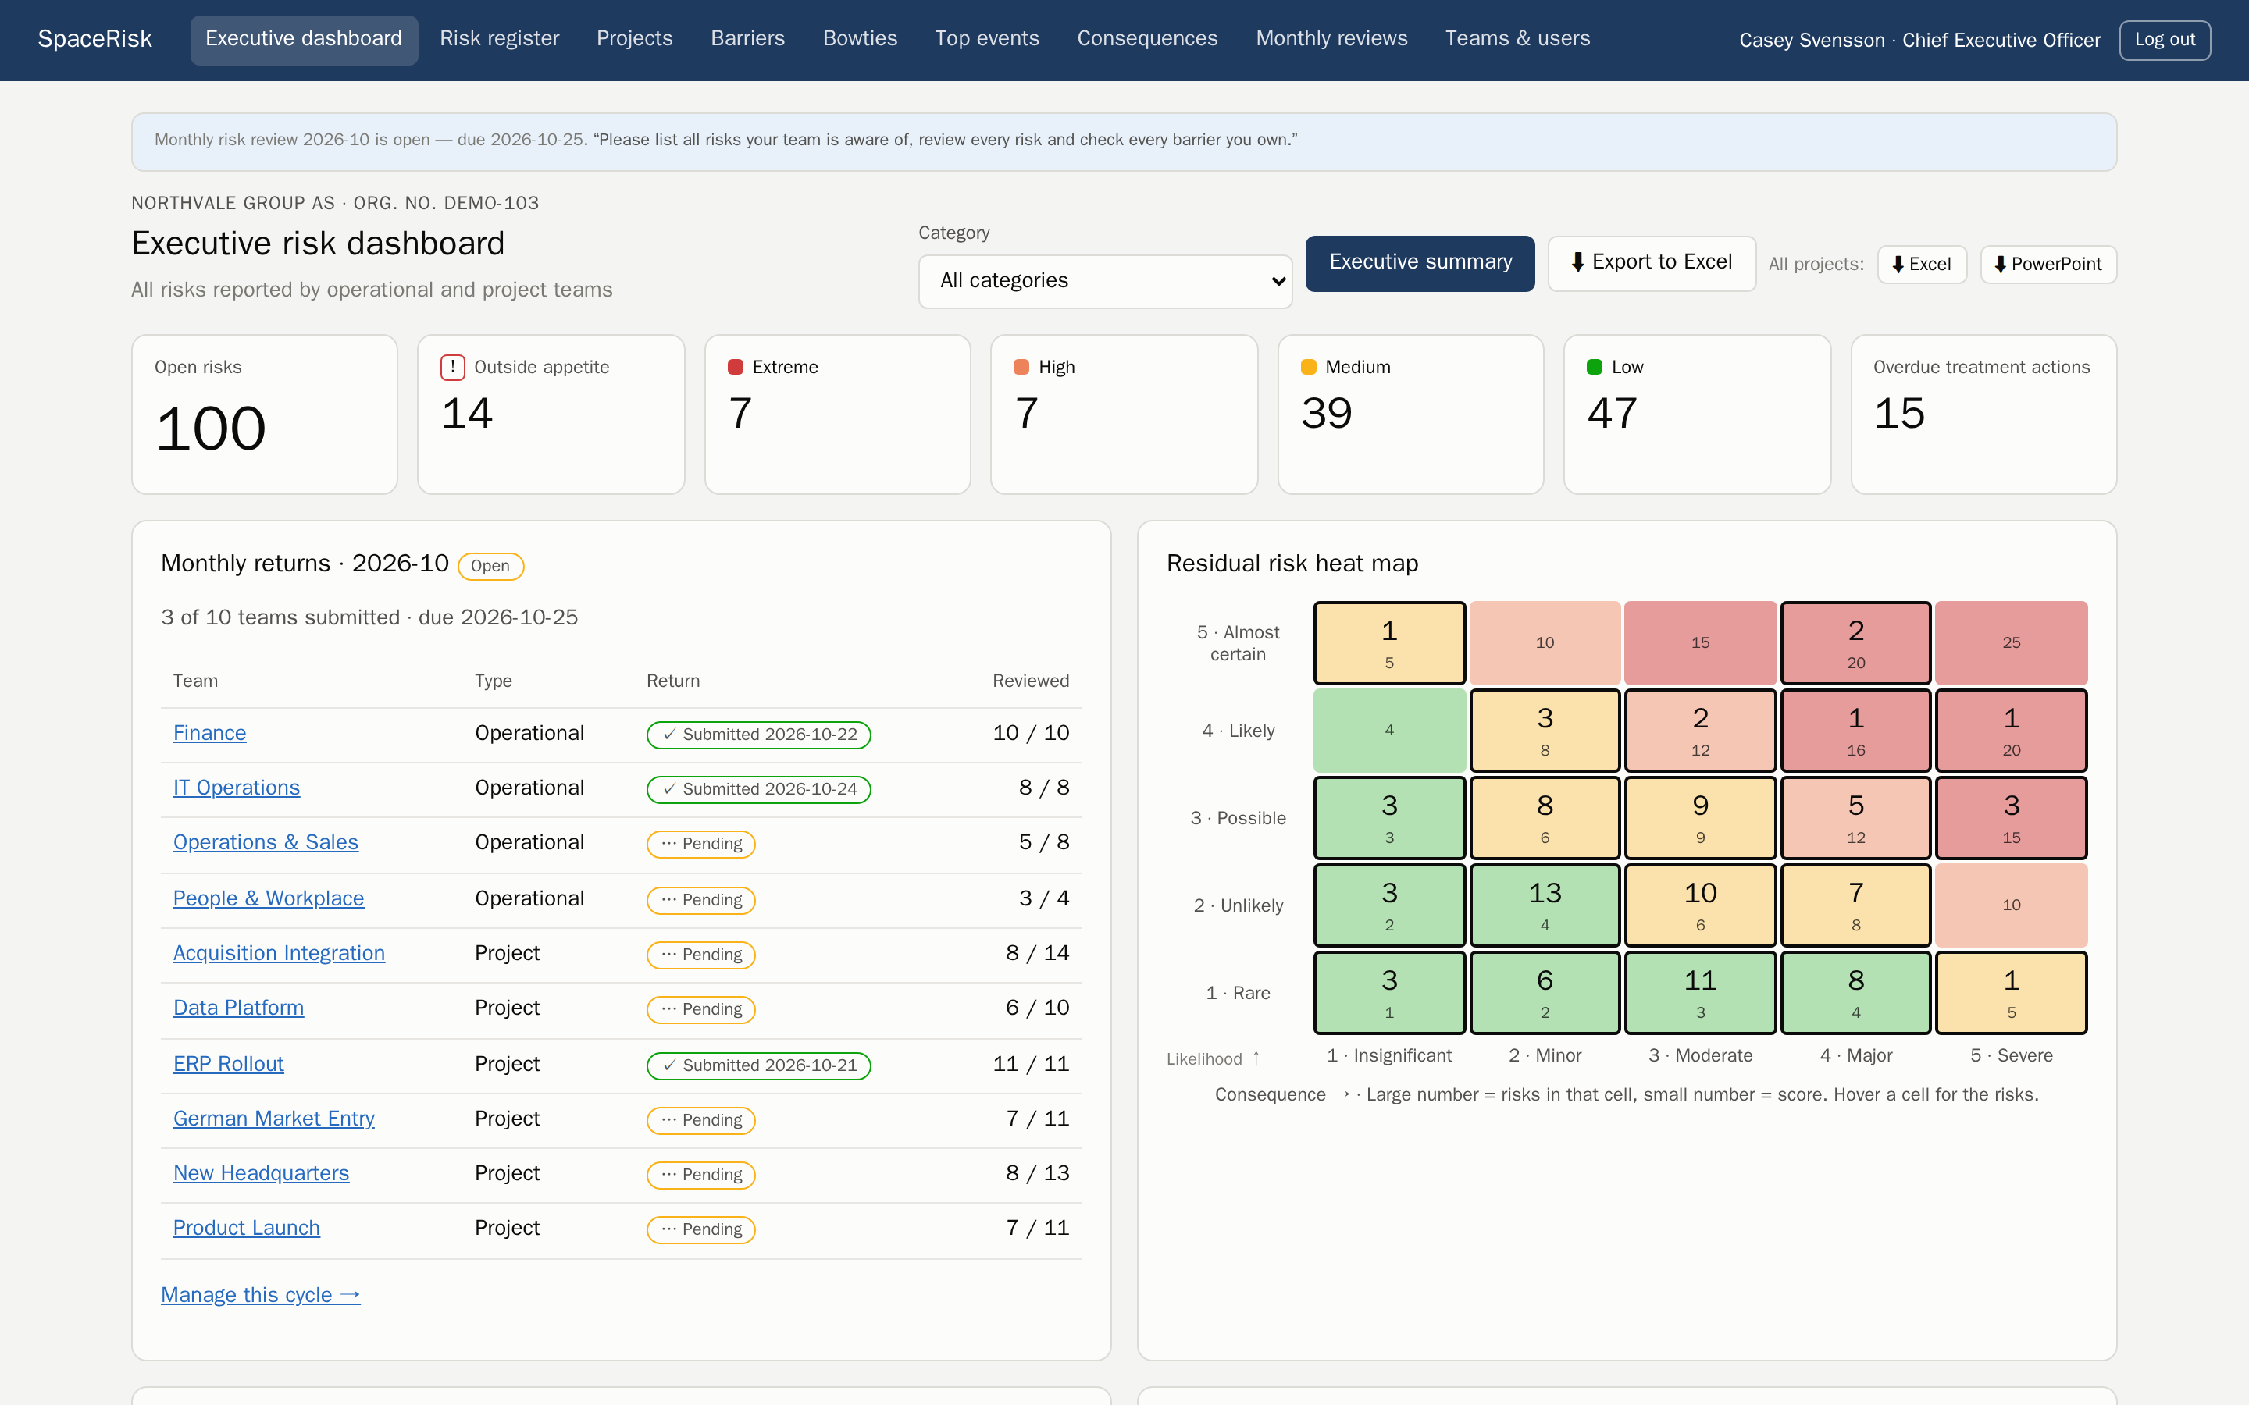
Um ritmo mensal que pega
• Todo risco revisado, toda barreira sob responsabilidade verificada
• O relatório só pode ser enviado quando o trabalho estiver concluído
• As tendências mostram se o risco está subindo ou caindo

Slide 8
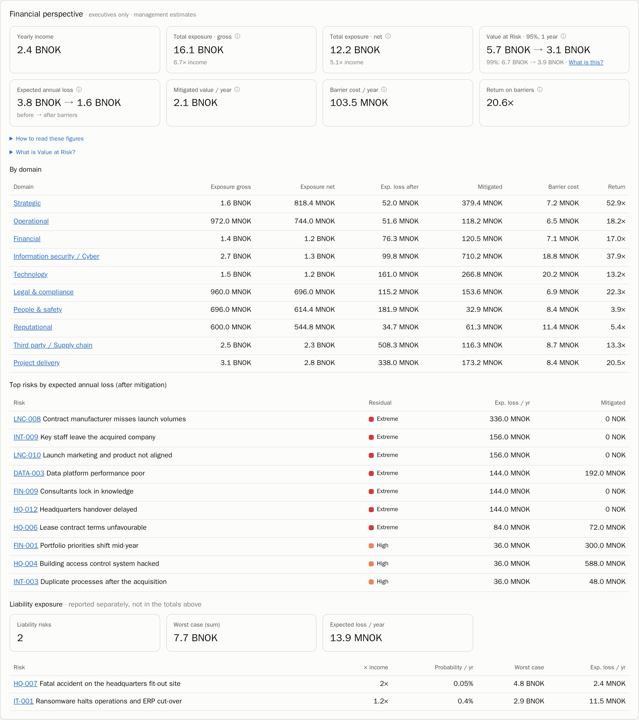
Risco em dinheiro
• Exposição total, Valor em Risco (VaR) e perda anual esperada
• Antes e depois das barreiras
• Retorno de cada coroa investida em controles

Slide 9
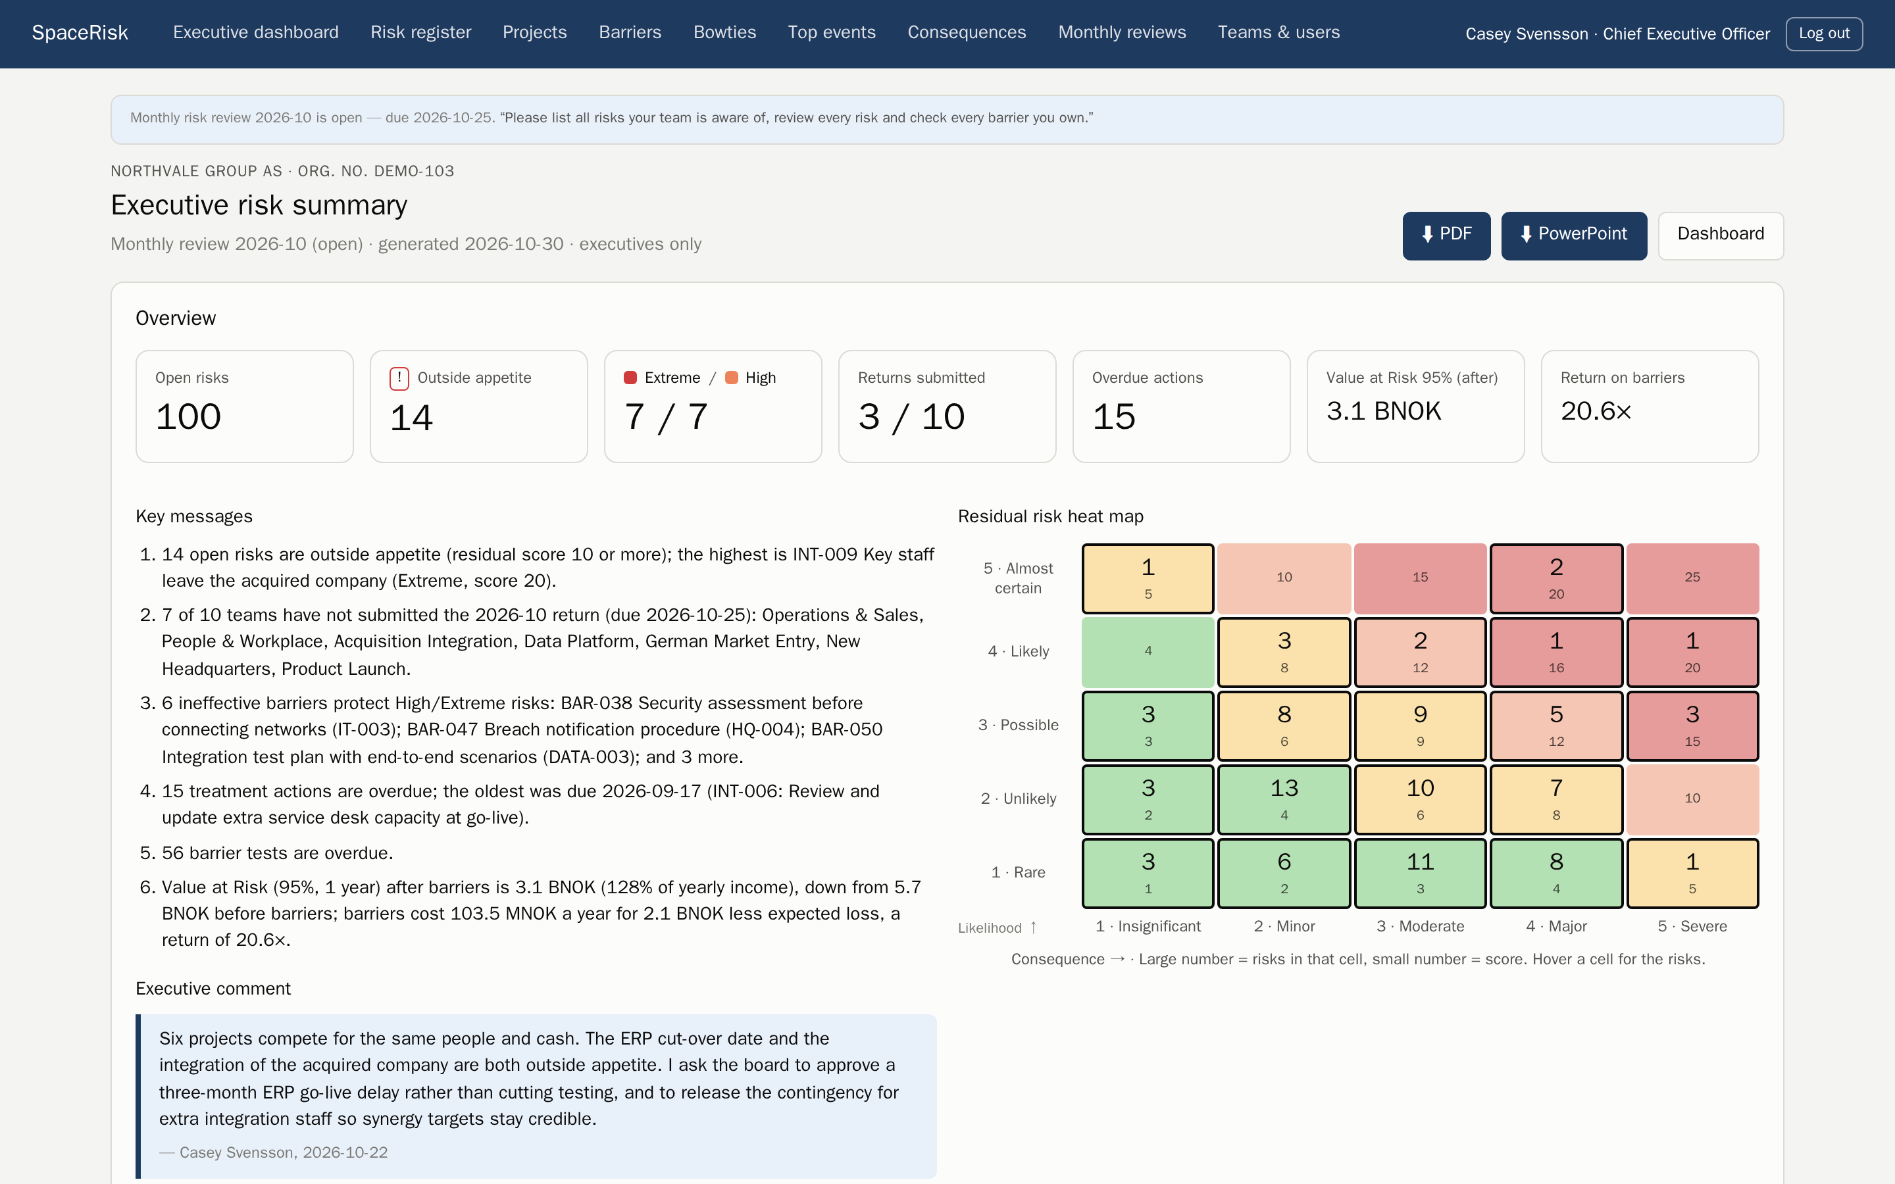
Pronto para o conselho
• Resumo executivo com mensagens-chave e o seu comentário
• PDF, PowerPoint e Excel para cada página, equipe e projeto

Slide 10
Feito para o seu setor
92 empresas de vitrine realistas
De hospitais e companhias aéreas a plataformas de petróleo e hedge funds
Carregue uma com um clique em uma instalação nova

Slide 11
Fale conosco
Nós hospedamos o SpaceRisk para você — ou você mesmo o hospeda
Exporte seus dados em vários formatos: PDF, PowerPoint, Excel e backups completos do banco de dados
Seus dados são seus
thomas.frivold@frivolddigital.com

